Slide 1
招标采购业务及系统操作宣讲会
2024.3.19

Slide 2
学校采购遵循“无预算不采购”原则，采购业务分政府采购和非政府采购。
政府采购项目需意向公开30日。采购工作实行业务归口管理,其中涉及进口设备的，需由业务归口管理部门审核汇总后，备案招标采购办公室，各单位根据业务归口管理部门节点要求提交采购流程，招标办统一批次向上级部门申请。 集中采购目录内信息化设备、办公设备、电气设备、办公用品、印刷、家具等业务，需由业务归口管理部门汇总提交采购流程，统一批次采购。(业务归口情况详见附件1)
非政府采购为限额标准下通过招标办及项目实施单位自行组织采购的项目。其中实施单位自行采购的项目需自行组织、验收、留档，项目若需委托社会代理机构需选择学校公开征集入围的代理公司。（附件2）
两种采购方式有区别，政府采购有网上商城，非政府采购有单位自行组织采购及经招标办询价的采购方式。

Slide 3
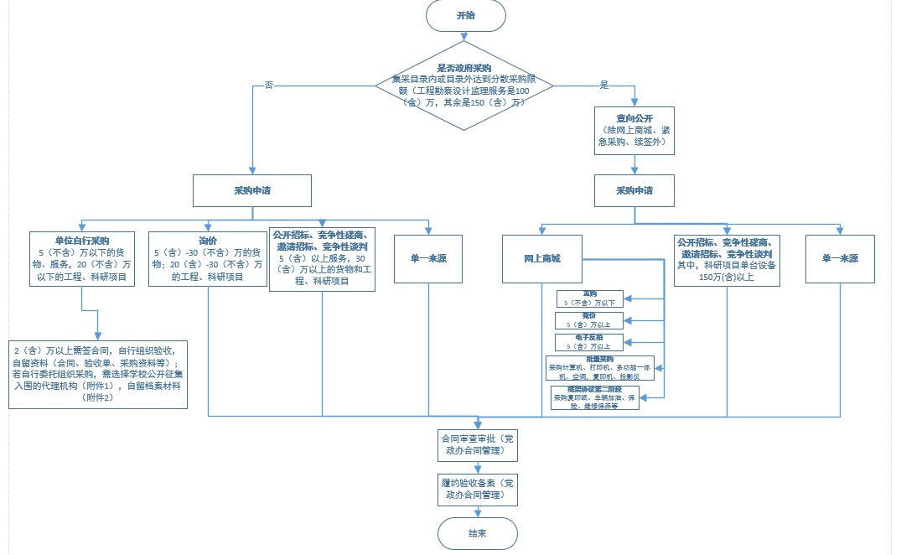
业务总流程图

Slide 4
附件1：山东石油化工学院招标采购业务归口情况
序号 | 业务归口管理部门 | 负责的归口管理工作
1 | 党政办公室（院长办公室、校友工作办公室） | 负责集采目录内（公用车辆租赁及其维修保养、保险、加油，印刷服务、复印纸）、全校大型会议、活动、庆典等服务项目。
2 | 基建管理中心 | 负责全校公共设施设备的维修维护，全校装修、拆除、修缮等工程及相关服务，全校建筑物、构筑物的新建、改建、扩建等工程及相关服务。
3 | 安全保卫中心 | 负责集采目录内（保安服务）、全校消防、监控系统、校园交通安全管理等项目。
4 | 后勤服务中心 | 负责集采目录内（物业管理服务（除公寓物业管理服务外））、食堂大宗物资、场馆管理、卫生防疫、后勤保障物资及服务项目。
5 | 国有资产与实验室管理处（网络信息管理中心） | 负责集采目录内（家具、车辆、信息化设备、办公设备、机械设备、电气设备）、实验室设备等项目；负责全校网络接入、软件、信息网络设施等项目。
6 | 图书馆 | 负责全校图书、期刊、电子资源以及图书馆专用设备。
7 | 科学技术处（规划与学科建设处、合作发展处） | 负责学校科研项目。
8 | 学生工作处（武装部、创新创业指导中心）、团委 | 公寓物业管理服务项目。
9 | 人力资源处（教师发展中心） | 人才启动经费项目。
注：以上招标采购业务归口范围之外的项目，由经费隶属管理的单位负责，或者由学校指定归口管理部门。归口范围有调整的，按学校相关文件规定执行。

Slide 5
为方便大家随时接收招标采购管理消息提醒并处理相关业务，请及时安装企业微信手机端；
企业微信认证指南：“https://mp.weixin.qq.com/s?__biz=Mzg2Mzg2NjM0OQ==&mid=2247589125&idx=2&sn=4d07abce03d1274a3d43645eea21a4be&chksm=ce71c187f90648918fdb9eef4b062c4ab96fd61239c19892a541d82621a7b3cc39575095f72a&scene=21#wechat_redirect”
注意
角 色
Contents
教师

Slide 6
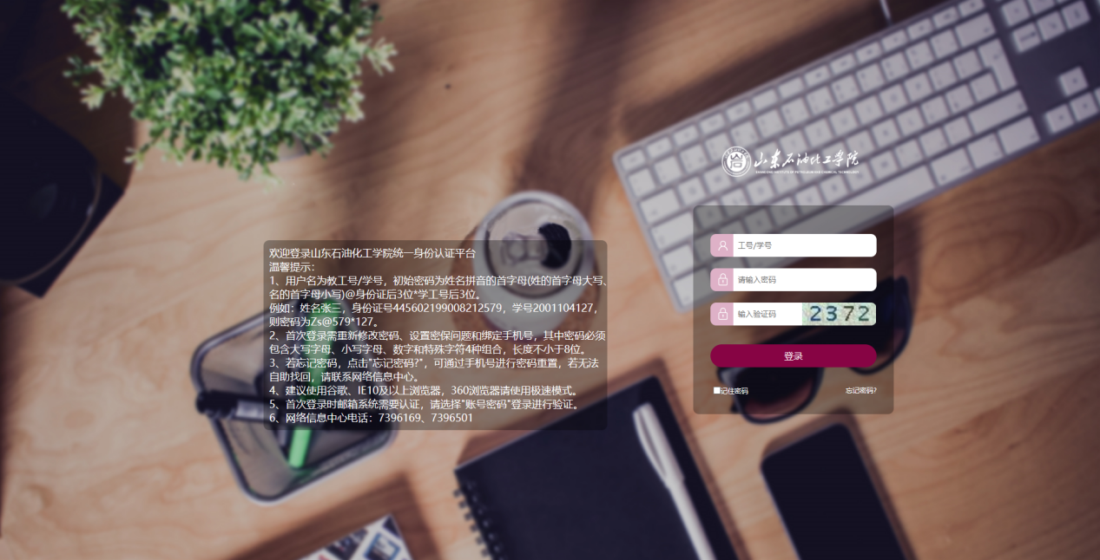
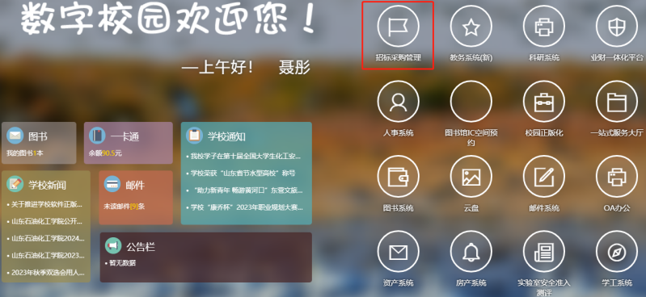
1.通过https://zbcgxt.sdipct.edu.cn/，登录后自动跳转进入系统。
2.通过数字校园：登录数字校园，点击招标采购管理，自动跳转进入系统。

Slide 7
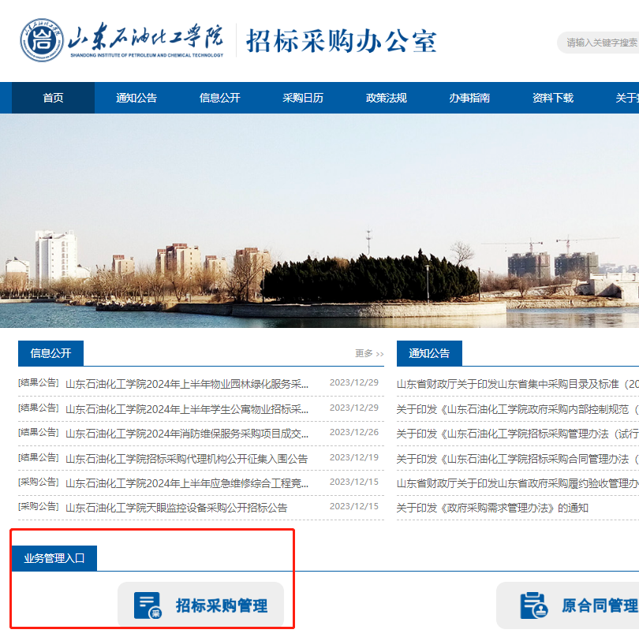
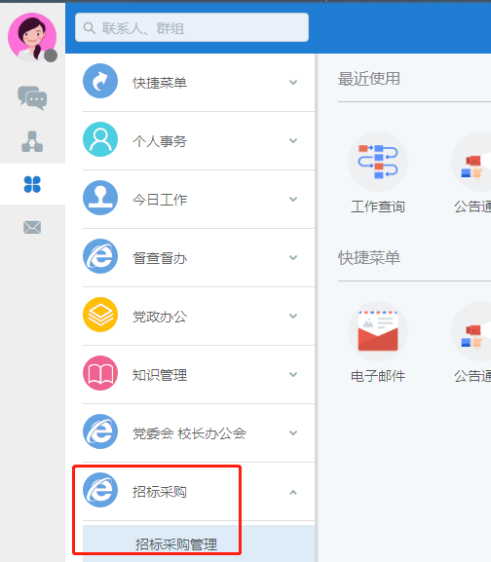
3.通过OA系统：
点击招标采购模块中的招标采购管理，自动跳转进入系统。
4.通过招标采购办公室网站首页：
点击业务管理入口模块的招标采购管理，登录后自动跳转进入系统。
注：系统所有业务企业微信均有消息提醒

Slide 8
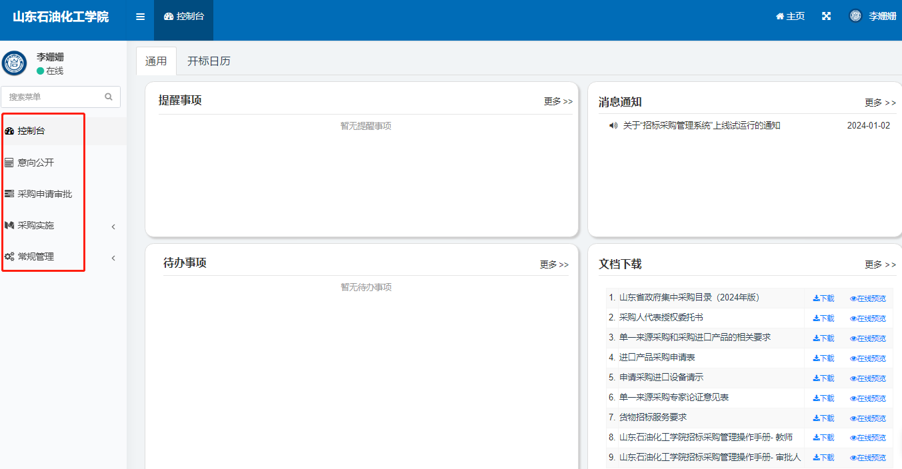

Slide 9
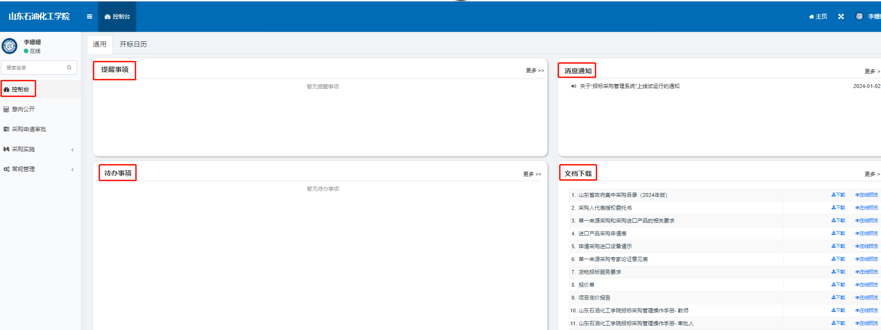
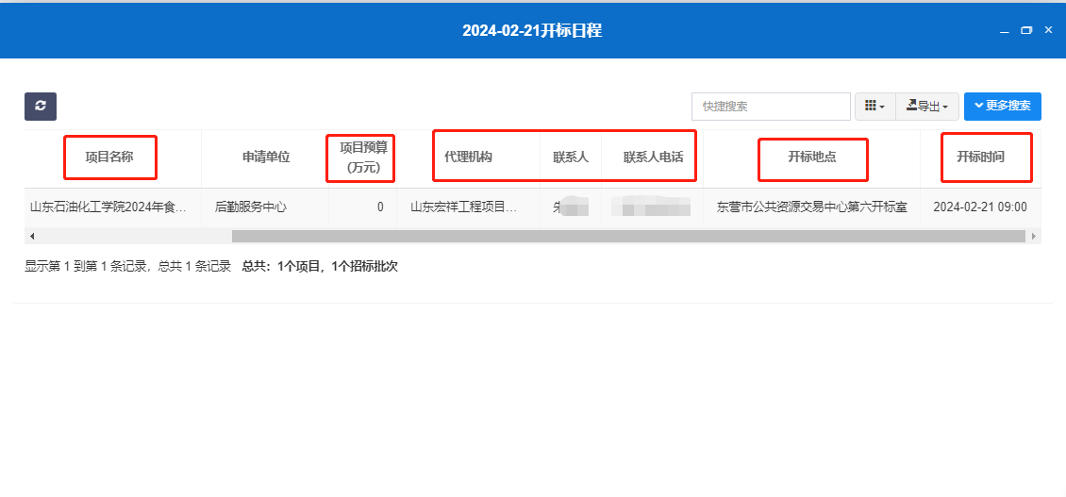
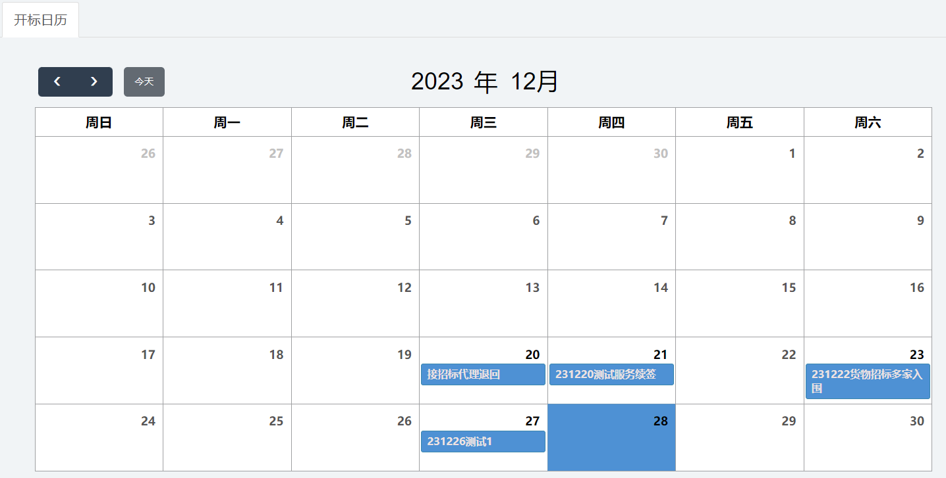
一、控制台
1.通用
包含提醒事项（开标提醒）、待办事项（ 意向公开、采购申请审批、招标文件审核、设置采购人代表、招标需求完善）、消息通知、文档下载
2.开标日历
日期标注蓝色为当天有开标项目，点击可查看详细信息

Slide 10
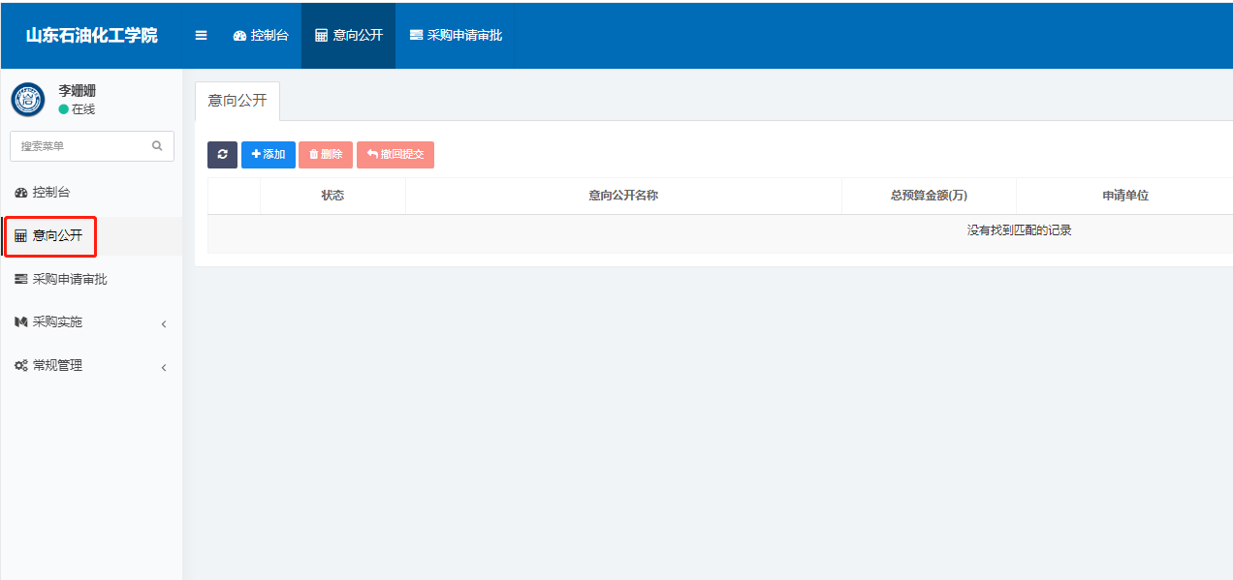
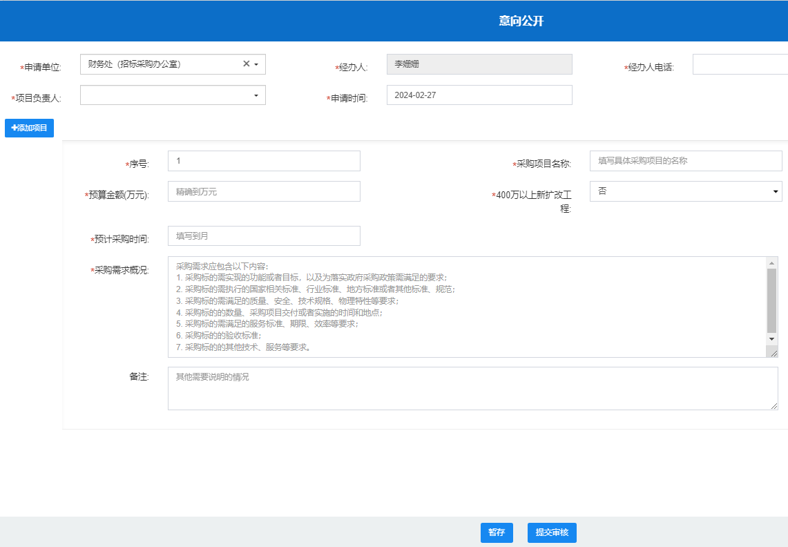
二、意向公开
1.点击【添加】新建项目，红色星号为必填项
2.未走审批流程的意向公开，经办人点击【删除】可删除该意向公开
3.每个意向公开可包含多个子项目，点击【添加项目】添加
4.填写完成点击【暂存】保存意向公开，点击【提交审核】履行审批流，审批人为申请单位负责人
注：政府采购项目只有意向公开后，才能提交采购申请审批，非政府采购项目不需要意向公开。

Slide 11
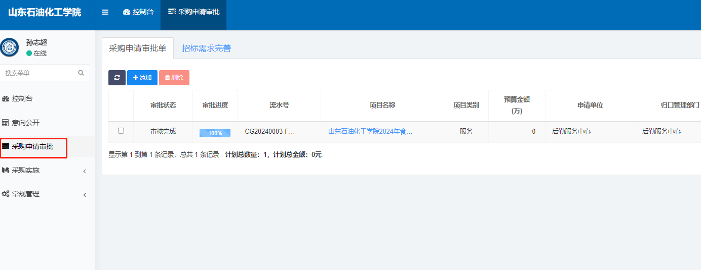
三、采购申请审批
1.采购申请审批单
在采购申请审批单页面点击【添加】新建采购申请审批单，红色星号为必填项
项目类别有货物、工程、服务
项目负责人可在框内选择校领导或教师（一般选择教师），后选框中选择项目负责人姓名

Slide 12
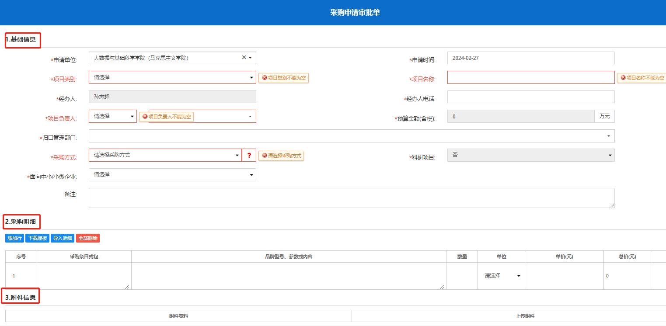
三、采购申请审批
1.采购申请审批单
在采购申请审批单页面点击【添加】新建采购申请审批单，红色星号为必填项
项目类别有货物、工程、服务
项目负责人可在框内选择校领导或教师（一般选择教师），后选框中选择项目负责人姓名
归口管理部门按照学校招标采购业务归口管理进行选择

Slide 13
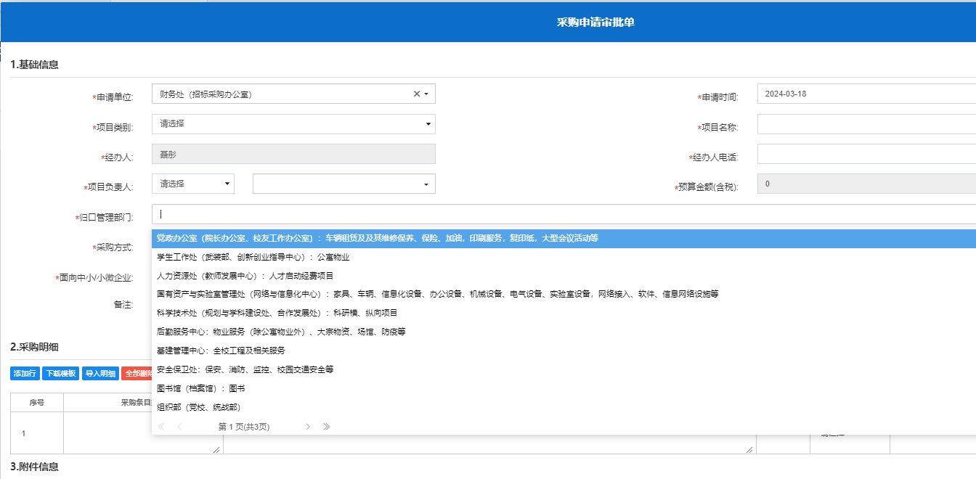
三、采购申请审批
1.采购申请审批单
在采购申请审批单页面点击【添加】新建采购申请审批单，红色星号为必填项
项目类别有货物、工程、服务
项目负责人可在框内选择校领导或教师（一般选择教师），后选框中选择项目负责人姓名
归口管理部门按照学校招标采购业务归口管理进行选择

Slide 14
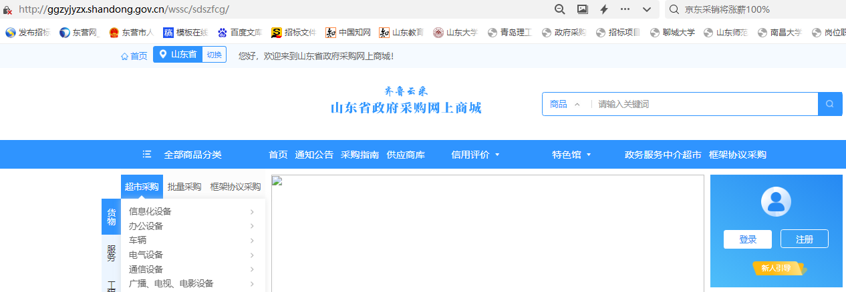
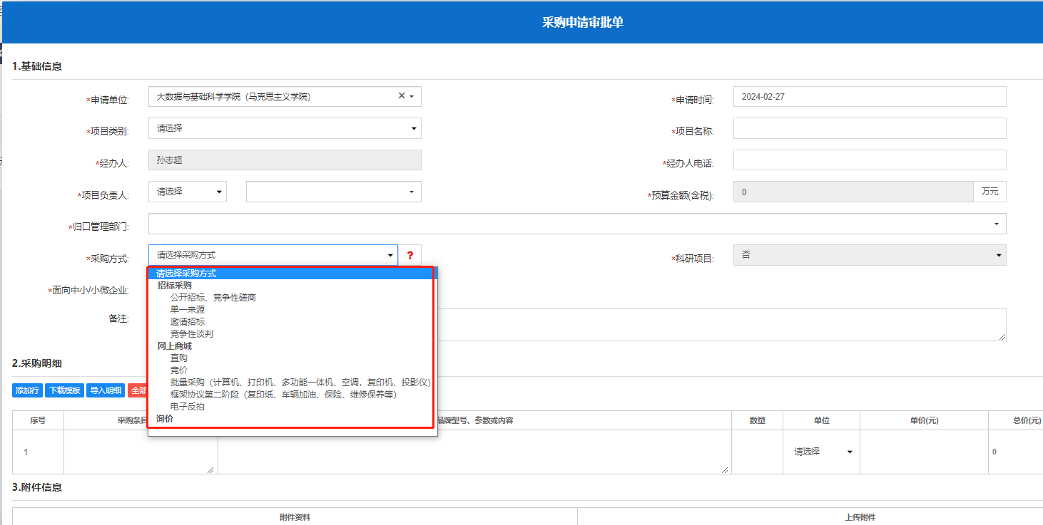
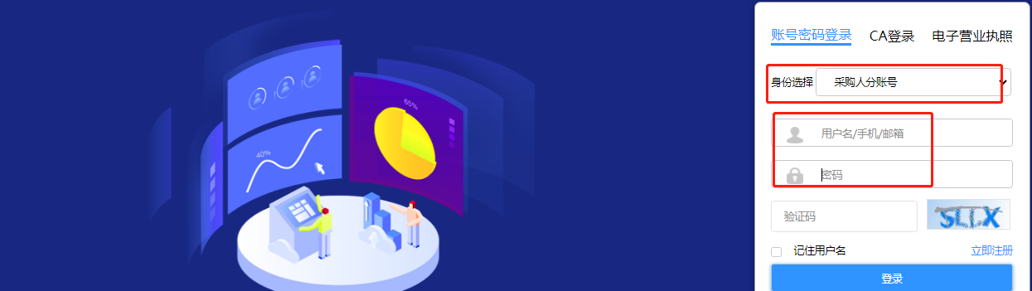
采购方式主要分为招标采购、网上商城和询价
选择网上商城采购方式的，经办人需提前登录齐鲁云采http://ggzyjyzx.shandong.gov.cn/wssc/sdszfcg/确定要下单的商品；直购、批量采购要先加入购物车；竞价要确定齐鲁云采已上架该品牌型号的商品
网上商城各经办人登录时，身份选择采购人分账号，输入账号、密码

Slide 15
网上商城采购的特定经费采购流程：
人才启动经费、科研配套经费：
科研横纵向经费：执行放管服政策，按照分散采购执行，不需要网上商城采购。
其他网上商城采购的业务，由业务归口管理部门汇总提交采购流程，统一批次采购。

Slide 16
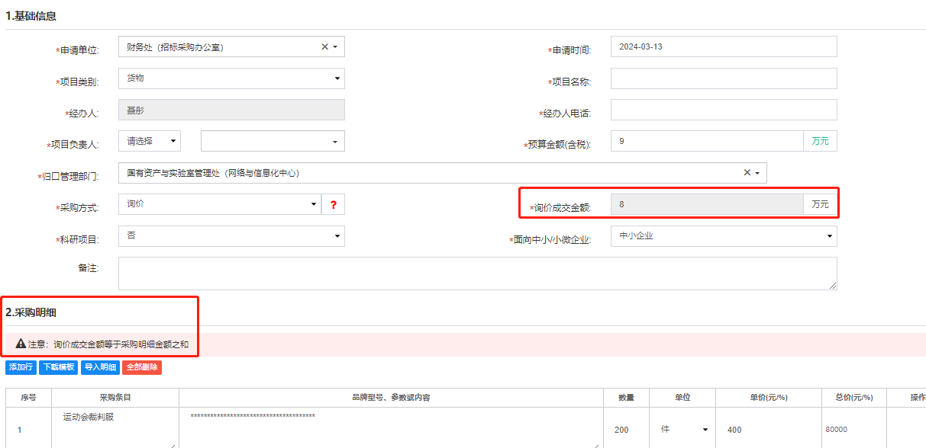
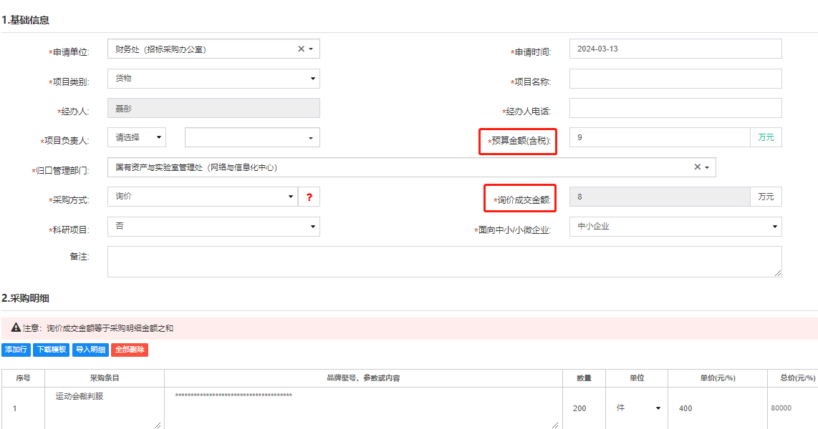
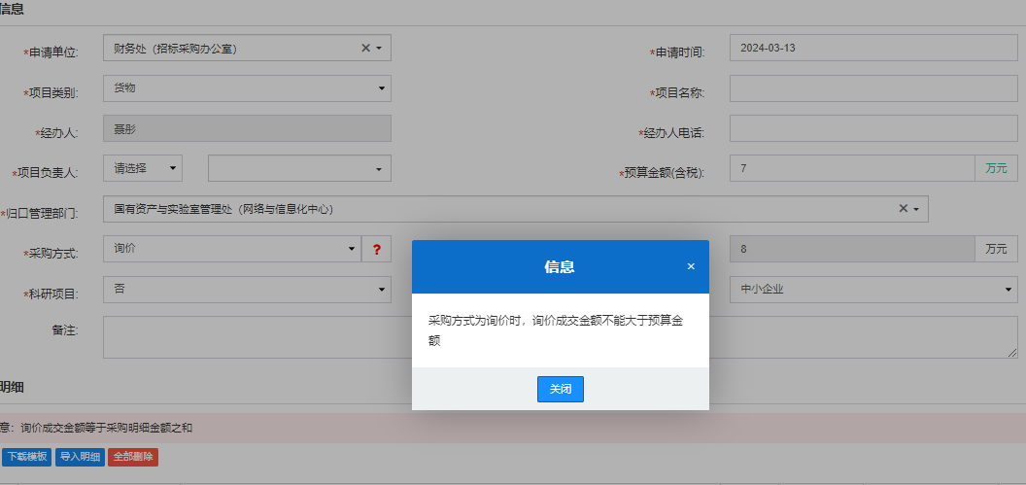
选择采购方式为询价：
预算金额是指财务下达的项目预算，询价成交金额是指通过询价，最终成交供应商的报价金额。
预算金额：经办人自行填写，但须注意询价成交金额不能大于预算金额。
询价成交金额：不需要经办人填写，由系统根据采购明细之和自动生成。

Slide 17
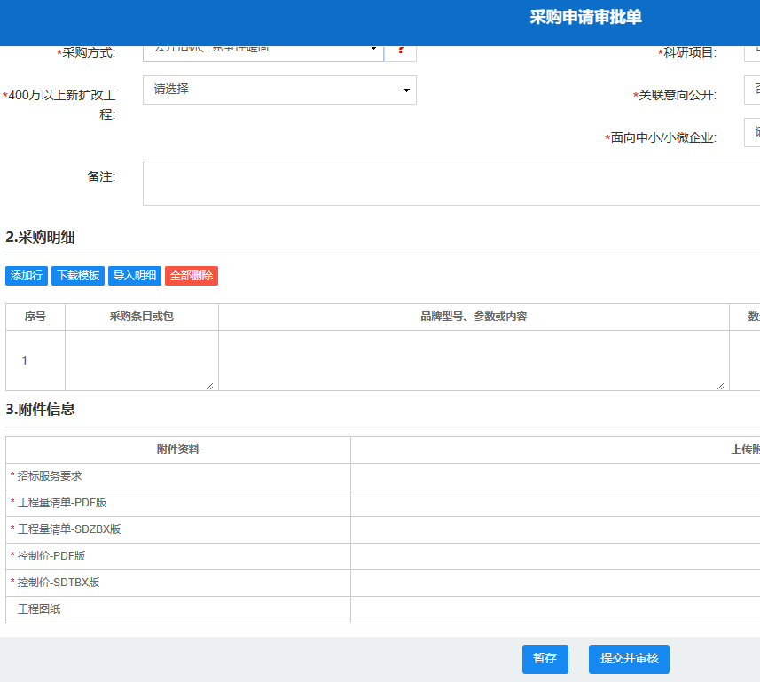
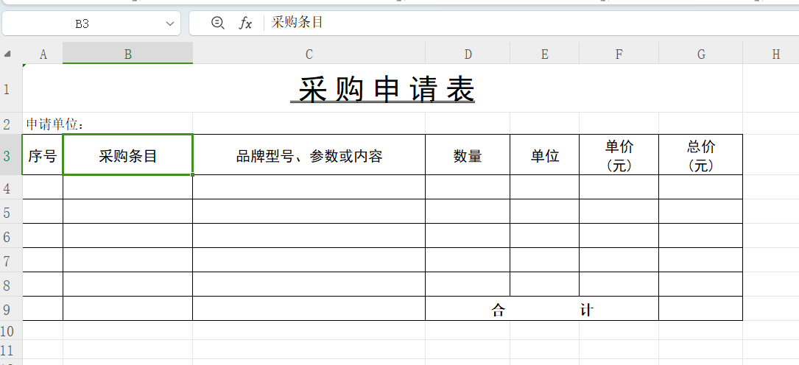
采购明细可在线填写，点击【添加行】可动态添加表格行数，也可以选择【下载模板】，在本地填写后，点击【导入明细】上传
附件信息：按照系统提示，不同项目类别、采购方式需要填写不同的信息并上传不同附件信息（详见附件4）
填写完成后，点击【暂存】保存审批单；点击【提交并审核】履行审批流程

Slide 18
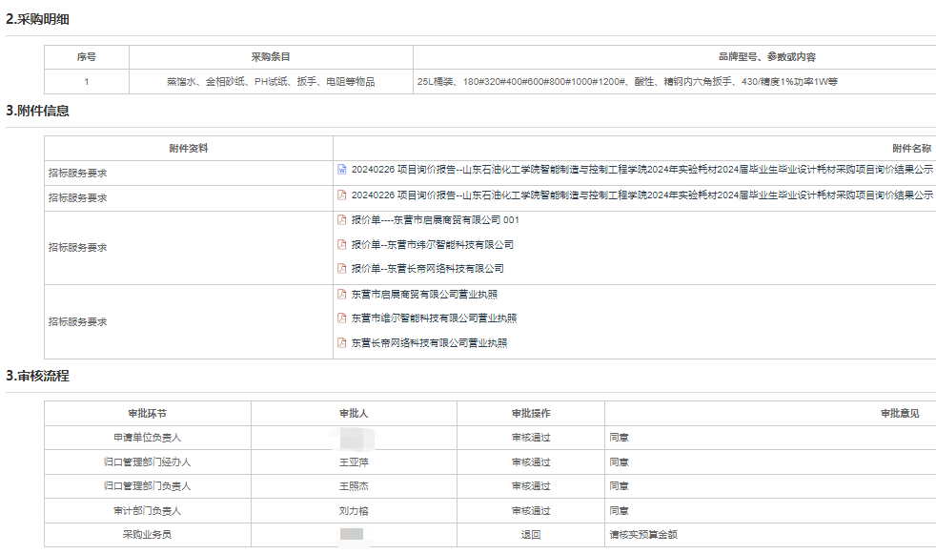
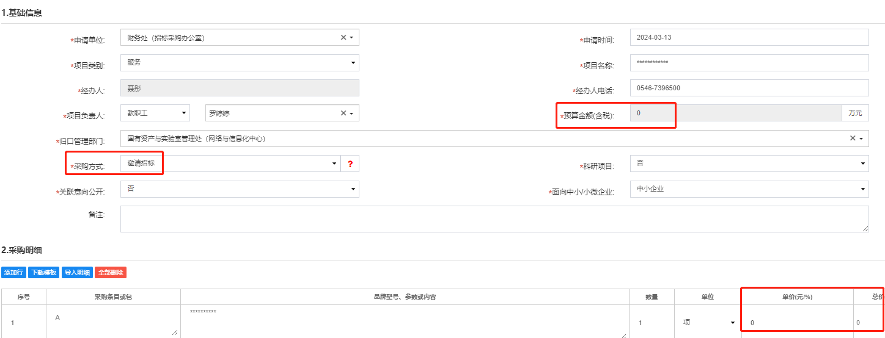
注：
审核流程为申请单位负责人-归口管理部门经办人-归口管理部门负责人-审计部门负责人-采购业务员
预算金额为0、下浮率的采购项目，采购方式暂选邀请招标，后期招标办根据实际情况对采购方式进行修改。
采购方式为询价的项目采购申请审批完成后经办人直接到党政办合同管理系统，履行相应流程

Slide 19
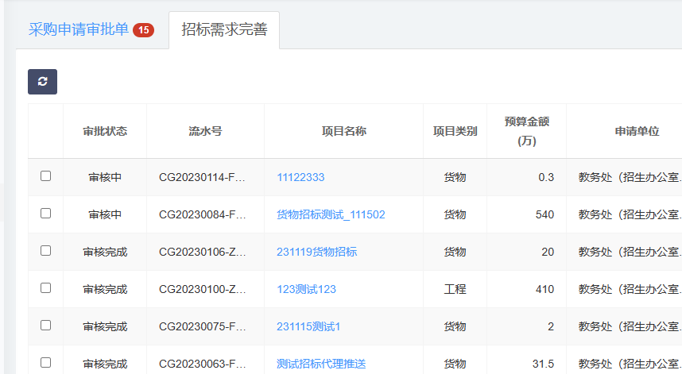
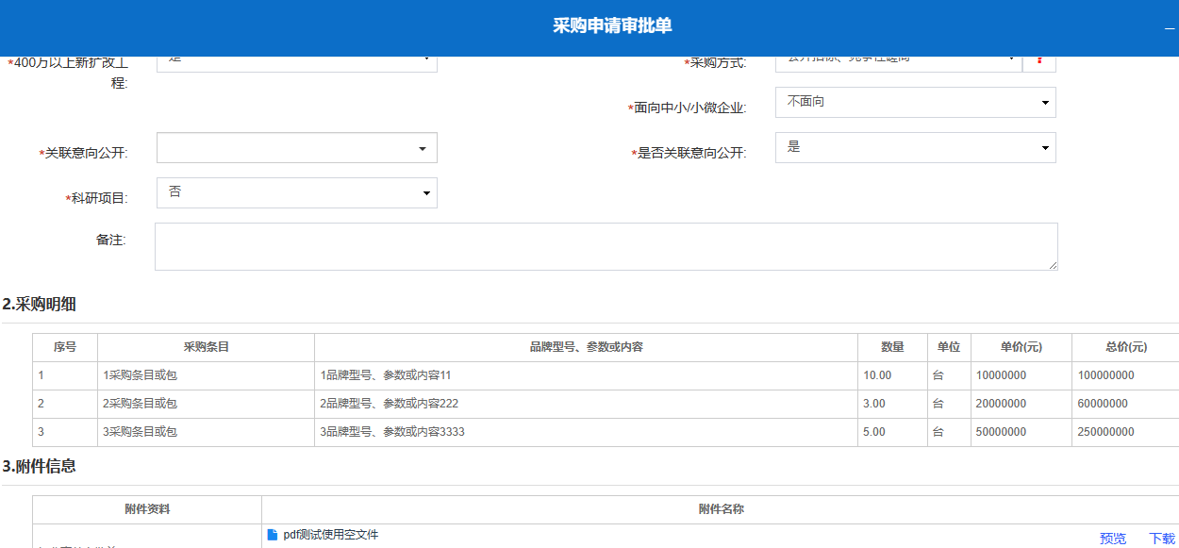
2.招标需求完善
（招标项目）
1. 经办人与招标代理公司对接招标文件时，若招标参数等内容需修改，需经办人联系招标代理公司退回项目，退回项目在招标需求完善处显示
2.仅能修改采购明细或附件信息中的“品牌型号、参数或内容”
3.修改完后点击【提交并审核】开始审核，审核流程为申请单位负责人-采购业务员

Slide 20
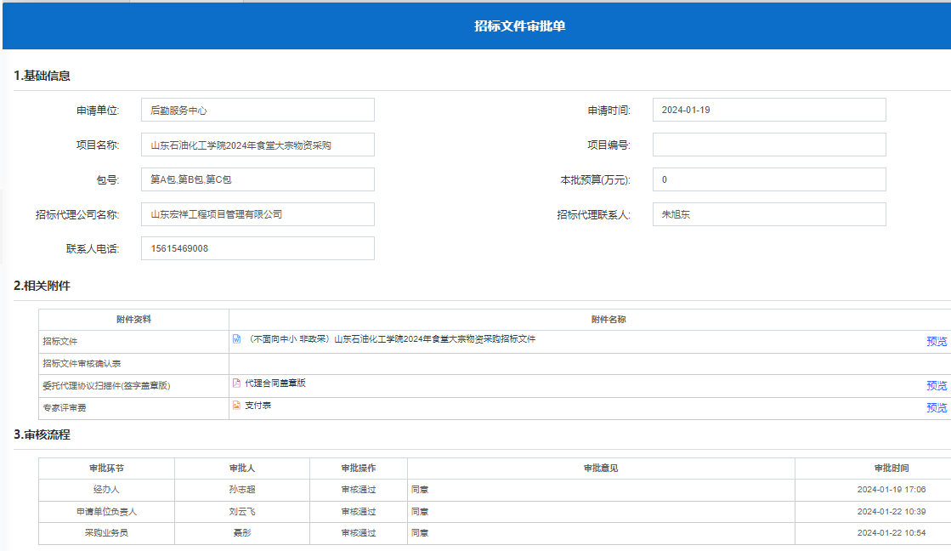
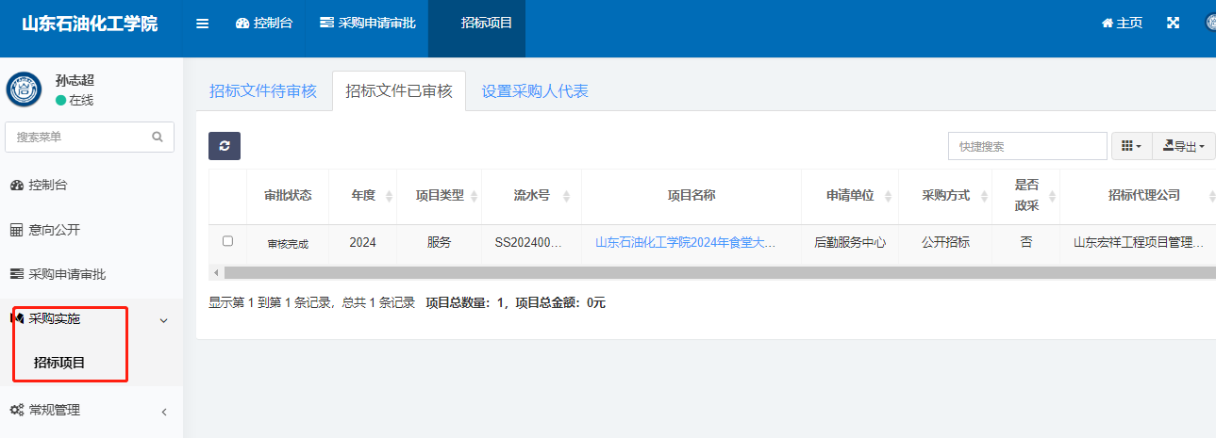
四、采购实施
(招标项目)
1.招标文件待审核
招标代理公司发起的，对招标文件（最终版）审核
审批流为经办人-申请单位负责人-采购业务员
2.招标文件已审核
经办人查看完成的经办项目详情

Slide 21
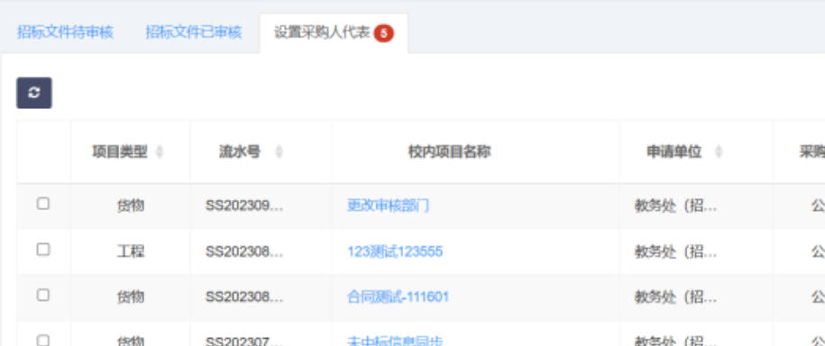
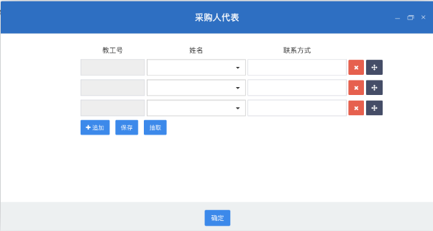
3.设置采购人代表
经办人在招标文件审核完成后，开标前三天（控制台待办事项、企业微信提醒），设置采购人代表
点击项目名称，填写至少三位采购人代表信息，也可点击【追加】追加更多
先点击【保存】再点击【抽取】，系统会随机从中抽取任意一位作为最终代表

Slide 22
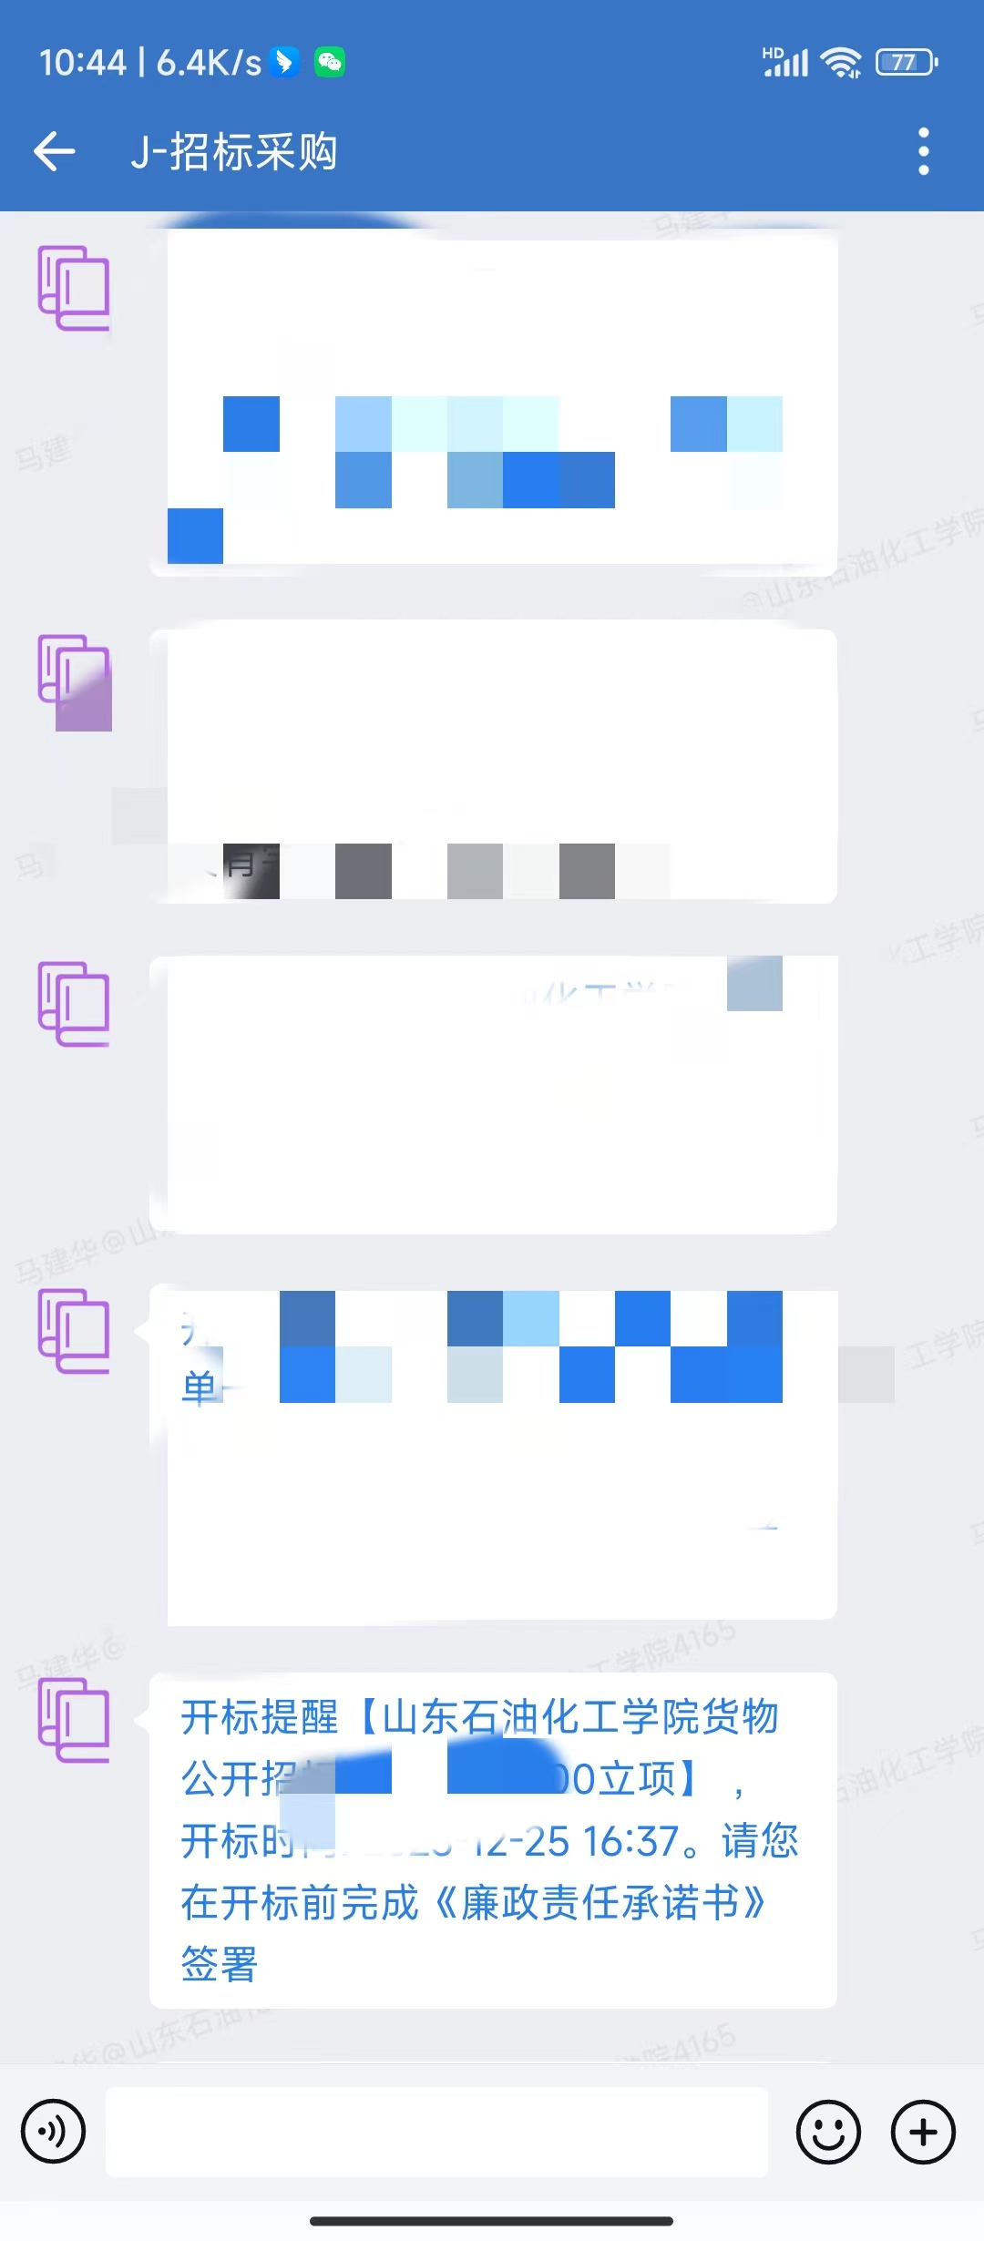
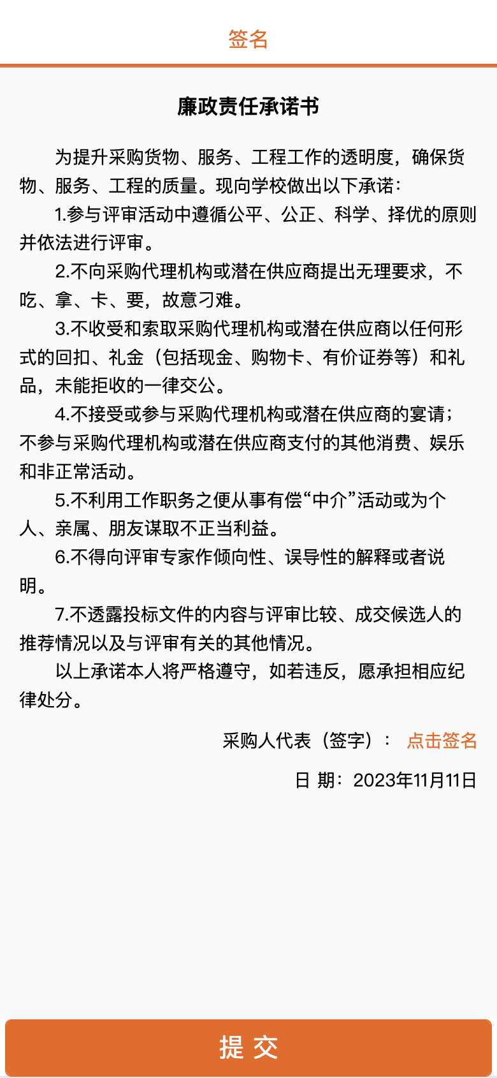
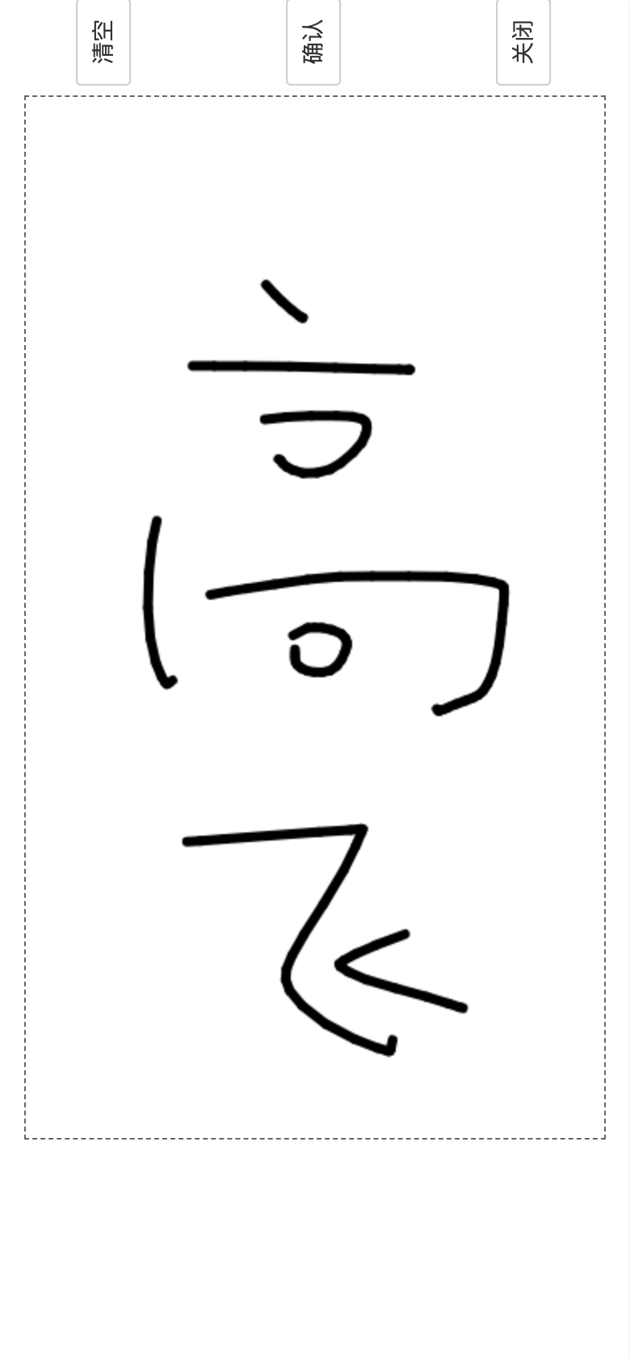
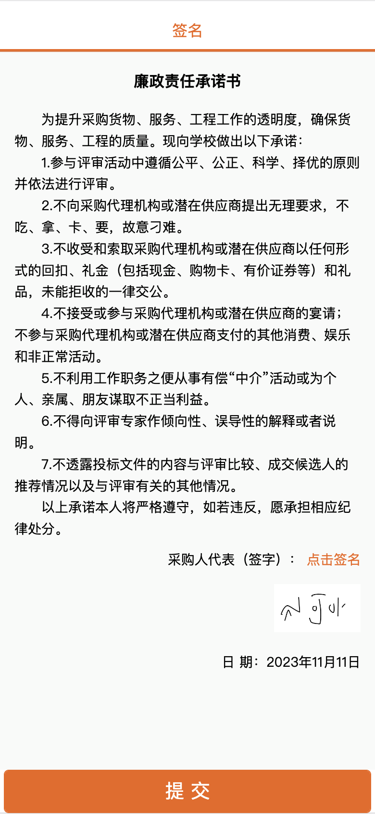
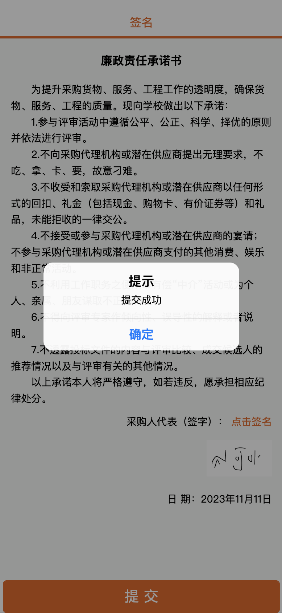
4.廉政责任承诺书签署
（只能通过企业微信操作）
采购人代表抽取后，企业微信会提醒被抽中的采购人代表签署廉政责任承诺书
点击消息内容进入签署页面，然后先点击签名进行签字，再点击提交按钮，提示提交成功就完成了签署工作，关闭页面即可
注：任何查看页面，点击【预览】可在线查看，点击【下载】为下载到本地查看

Slide 23
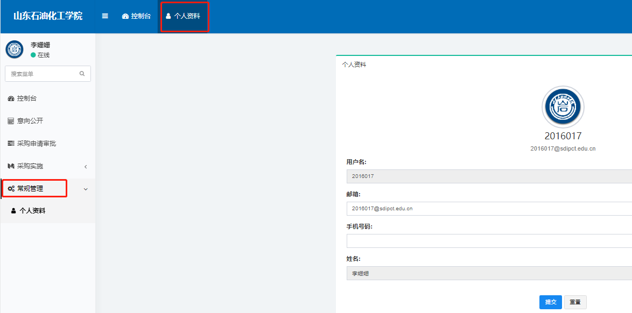
五、常规管理
查看、修改个人资料，可以修改邮箱、手机号。

Slide 24
附件2：山东石油化工学院公开征集代理机构入围名单
附件3：自行委托组织采购需留档材料
自行委托代理机构组织采购
（自留档案中所需资料）
委托代理协议、公告、招标文件、清单（仅指工程）、企业报名汇总表、会议签到表、采购人代表签到、评审专家抽取使用情况登记表、小组签到表、小组成员回避承诺情况记录表、小组负责人推荐情况登记表、密封情况一览表、资格审查表、报价表、报价记录表、最终报价得分表、客观分得分表（可包含业绩、售后、实力、人员证书、信誉等客观得分内容）-技术服务方案得分表、技术方案得分汇总表、汇总得分表、成交报告、成交公示、成交通知书、响应文件（中标）、合同及验收。
序号 | 公司名称 | 联系人姓名 | 联系人手机号
1 | 盛和招标代理有限公司 | 苏云龙 | 13505400402
2 | 山东毕博项目管理有限公司 | 赵丹丹 | 13515319315
3 | 山东华标招标有限公司 | 王健康 | 15006888396
4 | 山东正信招标有限责任公司 | 荣金辉 | 16606356121
5 | 中昕国际项目管理有限公司 | 刘龙 | 13013563210
6 | 胜利油田同舟招标代理有限公司 | 王强 | 18562951505
7 | 山东鲁正工程咨询有限公司 | 徐少华 | 13165460100
8 | 山东威达工程项目管理有限公司 | 陈帅帅 | 13070776022
9 | 山东宏祥工程项目管理有限公司 | 朱旭东 | 15615469008
10 | 山东浩锐工程咨询有限公司 | 高建国 | 13376475866

Slide 25
附件4：
 | 招标采购 |  |  |  | 网上商城 |  |  |  |  | 询价
 | 公开招标、竞争性磋商 | 竞争性谈判 | 邀请招标 | 单一来源 | 直购 | 批量采购 | 竞价 | 框架协议第二阶段 | 电子反拍 | 询价
货物 | 货物招标服务要求 【进口设备】还需上传： 进口产品采购申请表、申请采购进口设备请示 (上传 word版 + 盖章版扫描件) |  |  | 货物招标服务要求、单一来源采购专家论证意见表 | 注意 需提前山东省政府采购商城下单 |  | 注意 需提前确定山东省政府采购商城已经上架该品牌型号商品 |  |  | 询价报告(word版、扫描版)、报价单(至少三家)、营业执照(至少三家)
工程 | 招标服务要求、工程量清单PDF/SDZBX、控制价PDF/SDTBX、工程图纸、 【400万以上新扩改】还需上传： 项目申请书(立项) 、土地规划许可证、建设工程规划许可证、图审、工程图纸 |  |  | 招标服务要求、工程量清单PDF/SDZBX、控制价PDF/SDTBX、工程图纸、单一来源采购专家论证意见表 【400万以上新扩改】还需上传： 项目申请书(立项) 、土地规划许可证、建设工程规划许可证、图审、工程图纸 |  |  |  |  |  | 询价报告(word版、扫描版)、报价单(至少三家)、营业执照(至少三家)、 控制价、工程量清单、工程图纸

Slide 26
 | 招标采购 |  |  |  | 网上商城 |  |  |  |  | 询价
 | 公开招标、竞争性磋商 | 竞争性谈判 | 邀请招标 | 单一来源 | 直购 | 批量采购 | 竞价 | 框架协议第二阶段 | 电子反拍 | 询价
服务 | 招标服务要求 |  |  | 招标服务要求、单一来源采购专家论证意见表 | 注意 需提前山东省政府采购商城下单 |  | 注意 需提前确定山东省政府采购商城已经上架拟采购的服务 |  |  | 询价报告(word版、扫描版)、报价单(最少三家)、营业执照(最少三家)

Slide 27
结 束 语
一、联系方式
1.财务处（招标采购办公室） 办公电话：7396500
移动电话: 罗婷婷 18561220922（微信）
聂彤 15550525565
2.系统技术支持 马工手机：18610414165
杨工手机：18153227097
3.业务交流QQ群
二.
系统使用过程中，如发现任何问题，请及时反馈
至财务处（招标采购办公室）或技术人员，招标采
购办公室会全力服务好大家！谢谢！

